Slide 1
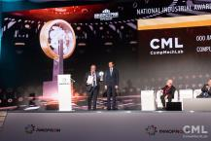
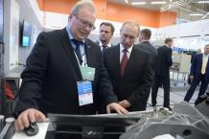
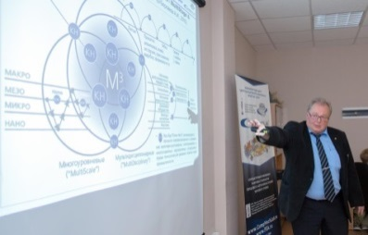
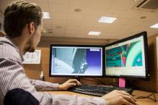
Совместное пленарное заседание
“круглого стола” Комитета по образованию и науке Государственной Думы РФ
и IV Съезда инженеров Сибирского федерального округа
19 ноября 2018 года, Томск
О дорожной карте по совершенствованию законодательства и устранению административных барьеров в целях обеспечения реализации НТИ
А.И. Боровков
О докладчике:
проректор по перспективным проектам СПбПУ, профессор,
руководитель Центра НТИ “Новые производственные технологии” СПбПУ,
руководитель Инжинирингового центра “Центр компьютерного инжиниринга” (CompMechLab®) СПбПУ,
научный руководитель Института передовых производственных технологий СПбПУ,
лидер-соруководитель рабочей группы “Технет” (передовые производственные технологии) НТИ, лидер мегапроекта “Фабрики Будущего”, руководитель Проектного офиса “Фабрики Будущего” (СПб),
член Совета по развитию цифровой экономики Совета Федерации Федерального Собрания РФ
Notes:
Не более 7 мин.

Slide 2
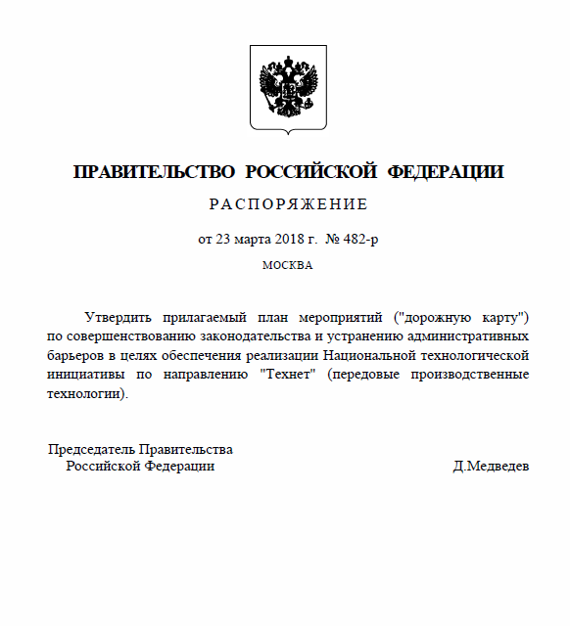
Дорожная карта по совершенствованию законодательства и устранению административных барьеров в целях обеспечения реализации НТИ по направлению «Технет» (передовые производственные технологии)
Реализация дорожной карты направлена на развитие и продвижение новых технологий, продуктов и услуг, обеспечивающих приоритетные позиции российских компаний на формируемых глобальных рынках, предусмотренных планом мероприятий «Технет», с учетом специфики новых производственных технологий, связанных с ускорением, удешевлением и децентрализацией процессов разработки и производства инновационной продукции, что формирует основу для массовой кастомизации продукции.
Этап I (2018-2019 гг.):
Устранение барьеров использования цифровой проектно-конструкторской и эксплуатационной документации.
Устранение барьеров применения цифровых моделей и виртуальных испытаний при подтверждении соответствия продукции.
Адаптация системы технического регулирования к специфике новых производственных технологий.
Снижение барьеров для использования новых материалов (в первую очередь композитных) и изделий из них.
Снижение барьеров для использования передовых производственных технологий, включая передовые информационные технологии и технологии киберфизических систем (интернет вещей, промышленный интернет вещей, большие данные, искусственный интеллект и т.д.)
Совершенствование элементов контрактной системы в сфере закупок товаров, работ, услуг для обеспечения государственных и муниципальных нужд в целях стимулирования использования новых производственных технологий.
Этап II (2020-2025 гг.);
Этап III (2026-2035 гг.).
Ответственные: федеральные органы исполнительной власти, АСИ, РВК, РГ «Технет», инфраструктурный центр «Технет».

Slide 3
Дорожная карта по совершенствованию законодательства и устранению административных барьеров в целях обеспечения реализации НТИ по направлению «Технет» (передовые производственные технологии)
Цели дорожной карты:
устранение барьеров для использования цифровой проектно-конструкторской и эксплуатационной документации;
устранение барьеров применения цифровых моделей и проведения виртуальных испытаний при подтверждении соответствия продукции;
адаптация системы технического регулирования и стандартизации к специфике новых производственных технологий;
снижение барьеров использования новых материалов (в первую очередь композитных) и изделий из них.
Ожидаемый результат реализации дорожной карты – это создание необходимого нормативного правового регулирования, обеспечивающего:
возможности для проектантов, производителей и эксплуатантов взаимодействовать со всеми надзорными органами, органами по оценке соответствия, государственными заказчиками (в том числе институтами развития) в безбумажном виде;
снятие технических барьеров, связанных с отсутствием единых форматов подготовки и приемки цифровой документации;
возможности заявителей предъявлять уполномоченным органам результаты вычислительных экспериментов взамен натурных и получать решение о соответствии таких результатов нормативным документам и предъявляемым требованиям;
упрощенный порядок признания на национальном уровне новых схем (методик) оценки соответствия для инновационной продукции.
В соответствии с настоящим планом мероприятий <…> предусматриваются принятие новых нормативных правовых актов и документов по стандартизации, а также внесение изменений в нормативные правовые акты и документы по стандартизации, регулирующие различные аспекты применения новых производственных технологий, изготовления и внедрения инновационной продукции в России.

Slide 4
Дорожная карта по совершенствованию законодательства и устранению административных барьеров в целях обеспечения реализации НТИ по направлению «Технет» (передовые производственные технологии)
1. Устранение барьеров использования цифровой проектно-конструкторской и эксплуатационной документации
1. Разработка (актуализация) национальных стандартов, определяющих требования к оформлению, учету, хранению и обмену цифровой (электронной) проектно-конструкторской и эксплуатационной документации и к цифровой модели изделия на всех этапах жизненного цикла изделия;
2. Ограничение требования обязательного представления на бумажном носителе цифровой модели конструкторского изделия, оформленной надлежащим образом;
3. …
2. Устранение барьеров применения цифровых моделей и виртуальных испытаний при подтверждении соответствия продукции
4. Определение порядка признания и использования результатов вычислительных экспериментов путем расширения практики проведения виртуальных испытаний при оптимизации порядка, условий и объемов проведения натурных испытаний;
5. …

Slide 5
Дорожная карта по совершенствованию законодательства и устранению административных барьеров в целях обеспечения реализации НТИ по направлению «Технет» (передовые производственные технологии)
3. Адаптация системы технического регулирования к специфике новых производственных технологий
6. Определение порядка применения органом по сертификации схем оценки соответствия инновационной продукции;
7. …
4. Снижение барьеров для использования новых материалов (в первую очередь композитных) и изделий из них
8. Ограничение возможности использования в стандартах указания вида материала вместо функциональных свойств (характеристик) материалов;
9. Пересмотр технических требований государственных корпораций и введение в них ограничения на использование указания вида материала вместо функциональных свойств (характеристик) материалов;
10. Разработка терминов и определений в области передовых производственных технологий (включая определение понятия “изделие, получаемое на основе новых производственных технологий” и других);
11. Стандартизация использования цифровых моделей при конструировании изделий из композиционных материалов и их применении;

Slide 6
Дорожная карта по совершенствованию законодательства и устранению административных барьеров в целях обеспечения реализации НТИ по направлению «Технет» (передовые производственные технологии)
5. Снижение барьеров для использования передовых производственных технологий, включая передовые информационные технологии и технологии киберфизических систем (интернет вещей, промышленный интернет вещей, большие данные, искусственный интеллект и т.д.)
12. Разработка перспективного плана стандартизации в области передовых производственных технологий <…> на 2018–2025 годы;
13. Создание экосистемы нормативного регулирования в области передовых производственных технологий (от базовых стандартов до специализированных), включая терминологические стандарты, онтологические стандарты, стандарты типовых архитектур, стандарты взаимодействия и интероперабельности, форматы обмена данными, единые интерфейсы, протоколы испытаний и прочие;
14. …
15. …
16. Формирование в Российской Федерации системы сертификации в области передовых производственных технологий <…> создание испытательных лабораторий, а также систем математического моделирования, в том числе решений и программного обеспечения;
6. Совершенствование элементов контрактной системы в сфере закупок товаров, работ, услуг для обеспечения государственных и муниципальных нужд в целях стимулирования использования новых производственных технологий
17. …

Slide 7
Совместное пленарное заседание
“круглого стола” Комитета по образованию и науке Государственной Думы РФ
и IV Съезда инженеров Сибирского федерального округа
19 ноября 2018 года, Томск
О дорожной карте по совершенствованию законодательства и устранению административных барьеров в целях обеспечения реализации НТИ
А.И. Боровков
О докладчике:
проректор по перспективным проектам СПбПУ, профессор,
руководитель Центра НТИ “Новые производственные технологии” СПбПУ,
руководитель Инжинирингового центра “Центр компьютерного инжиниринга” (CompMechLab®) СПбПУ,
научный руководитель Института передовых производственных технологий СПбПУ,
лидер-соруководитель рабочей группы “Технет” (передовые производственные технологии) НТИ, лидер мегапроекта “Фабрики Будущего”, руководитель Проектного офиса “Фабрики Будущего” (СПб),
член Совета по развитию цифровой экономики Совета Федерации Федерального Собрания РФ
Notes:
Не более 7 мин.

